Slide 1
Ερειστικό Σύστημα

Slide 2
Μυοσκελετικό σύστημα
Βασικοί ιστοί: α) Ερειστικός β) Μυϊκός
Συνδετικός Χονδρικός Οστίτης
Οστά και Αρθρώσεις Μύες

Slide 3
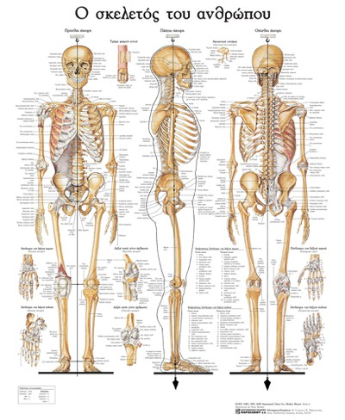
Ρόλος σκελετού
Υποβαστάζει μυϊκή μάζα
Προστατεύει ζωτικά όργανα
Περικλείει τον μυελό των οστών
Οστά αποθήκη ασβεστίου, φωσφόρου
και άλλων ιόντων

Slide 4
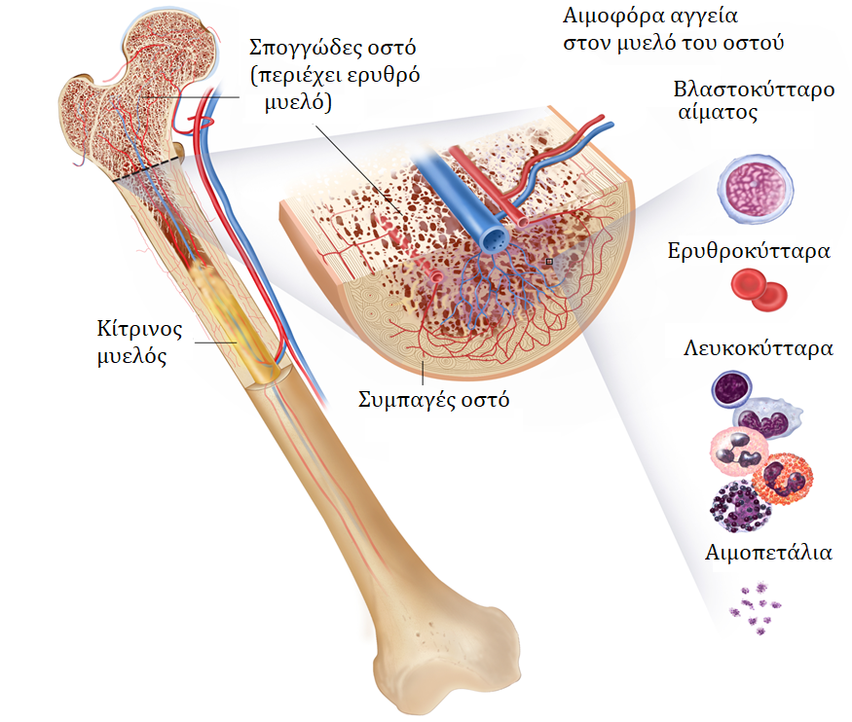
Μυελός των οστών

Slide 5
Σκελετός του ανθρώπου
Διαιρείται σε: α. σκελετός του κορμού
β. σκελετός των άκρων
Σκελετός του κορμού
α. σκελετός κεφαλής
β. σπονδυλική στήλη
γ. σκελετός θώρακα

Slide 6
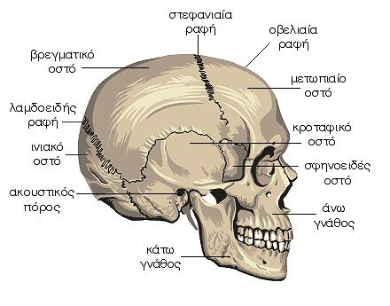
Σκελετός της κεφαλής- Οστά εγκεφάλου

Slide 7
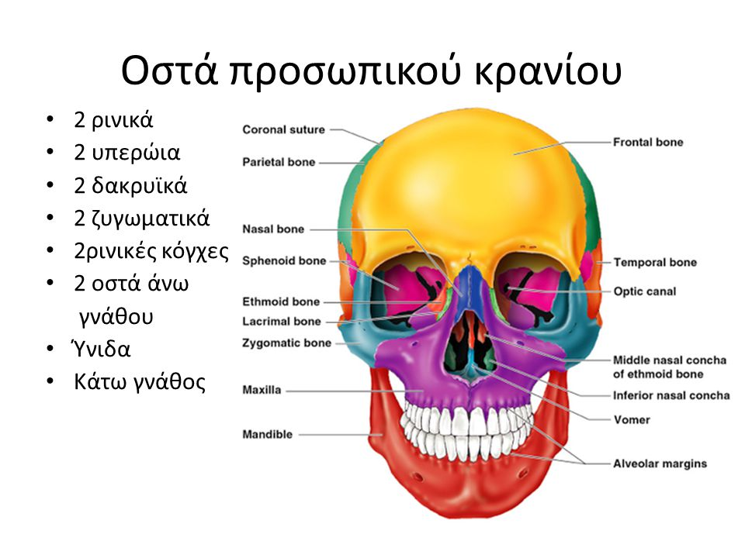

Slide 8
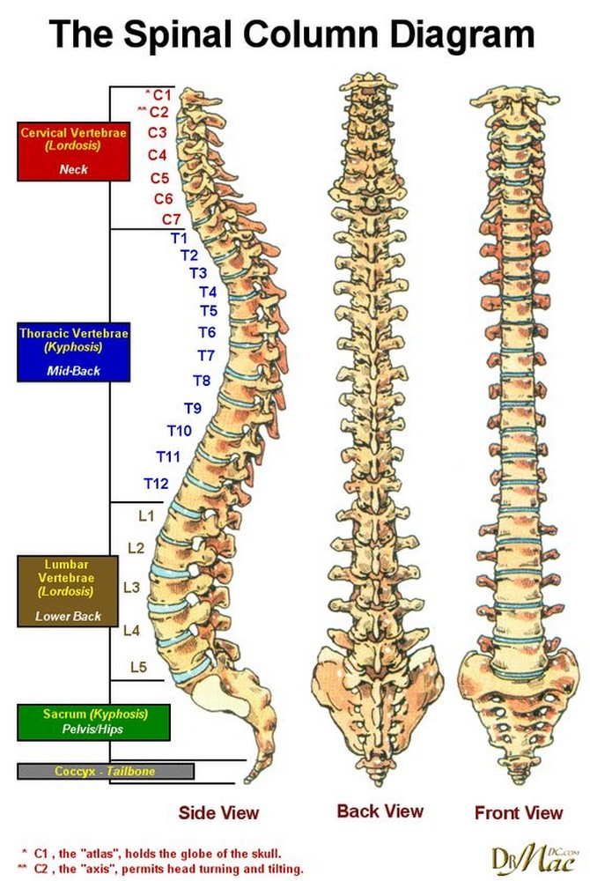
ΣΠΟΝΔΥΛΙΚΗ ΣΤΗΛΗ
Στηρίζει κεφαλή και κορμό
Μεταβιβάζει το βάρος τους με τα οστά της λεκάνης στα κάτω άκρα
Στο εσωτερικό της προστατεύεται ο νωτιαίος μυελός

Slide 9
ΣΠΟΝΔΥΛΙΚΗ ΣΤΗΛΗ
Αποτελείται από 33-34 βραχέα οστά ΣΠΟΝΔΥΛΟΙ
Οι σπόνδυλοι είναι τοποθετημένοι
ο ένας πάνω στον άλλο
Ανάμεσα τους παρεμβάλλεται ένας χόνδρινος δίσκος
Έχει ελαστικότητα
ΜΕΣΟΣΠΟΝΔΥΛΙΟΣ ΔΙΣΚΟΣ Απορρόφηση τρανταγμάτων
Προσδίδει ευκαμψία

Slide 10
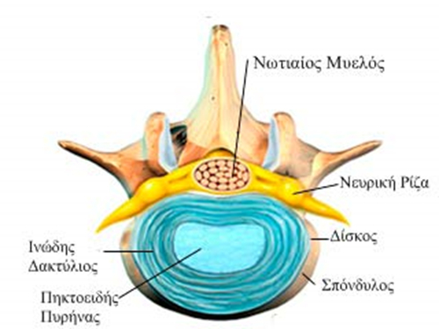
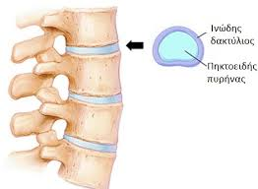
ΣΠΟΝΔΥΛΙΚΗ ΣΤΗΛΗ

Slide 11
ΣΠΟΝΔΥΛΙΚΗ ΣΤΗΛΗ
5 μοίρες:
Α. Αυχενική 7 αυχενικοί σπόνδυλοι ΓΝΗΣΙΟΙ
Β. Θωρακική 12 θωρακικοί σπόνδυλοι
Γ. Οσφυϊκή 5 οσφυϊκοί σπόνδυλοι
Δ. Ιερή 5 ιεροί σπόνδυλοι
Ε. Κοκκυγική 3-4 κοκκυγικοί σπόνδυλοι
ΝΟΘΟΙ

Slide 12
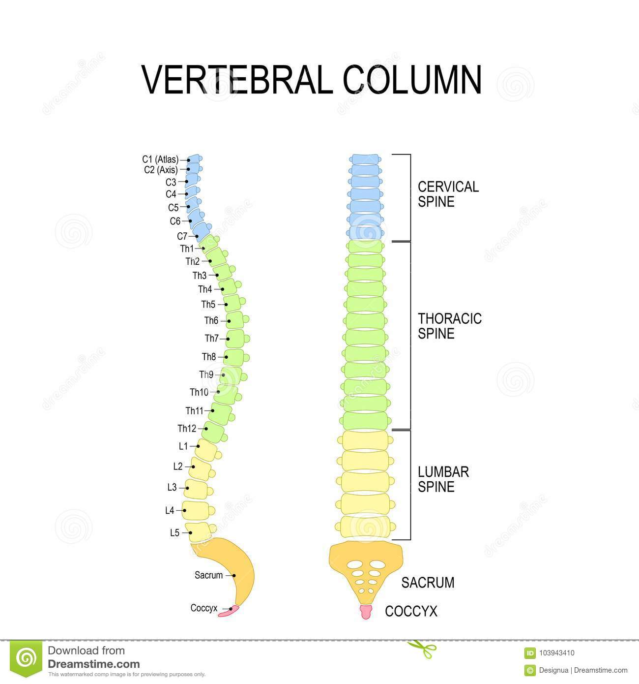
ΣΠΟΝΔΥΛΙΚΗ ΣΤΗΛΗ

Slide 13
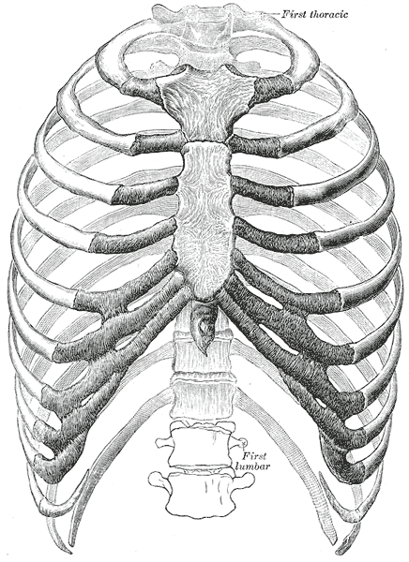
ΣΚΕΛΕΤΟΣ ΤΟΥ ΘΩΡΑΚΑ
Θωρακικοί σπόνδυλοι
Πλευρές
Στέρνο

Slide 14
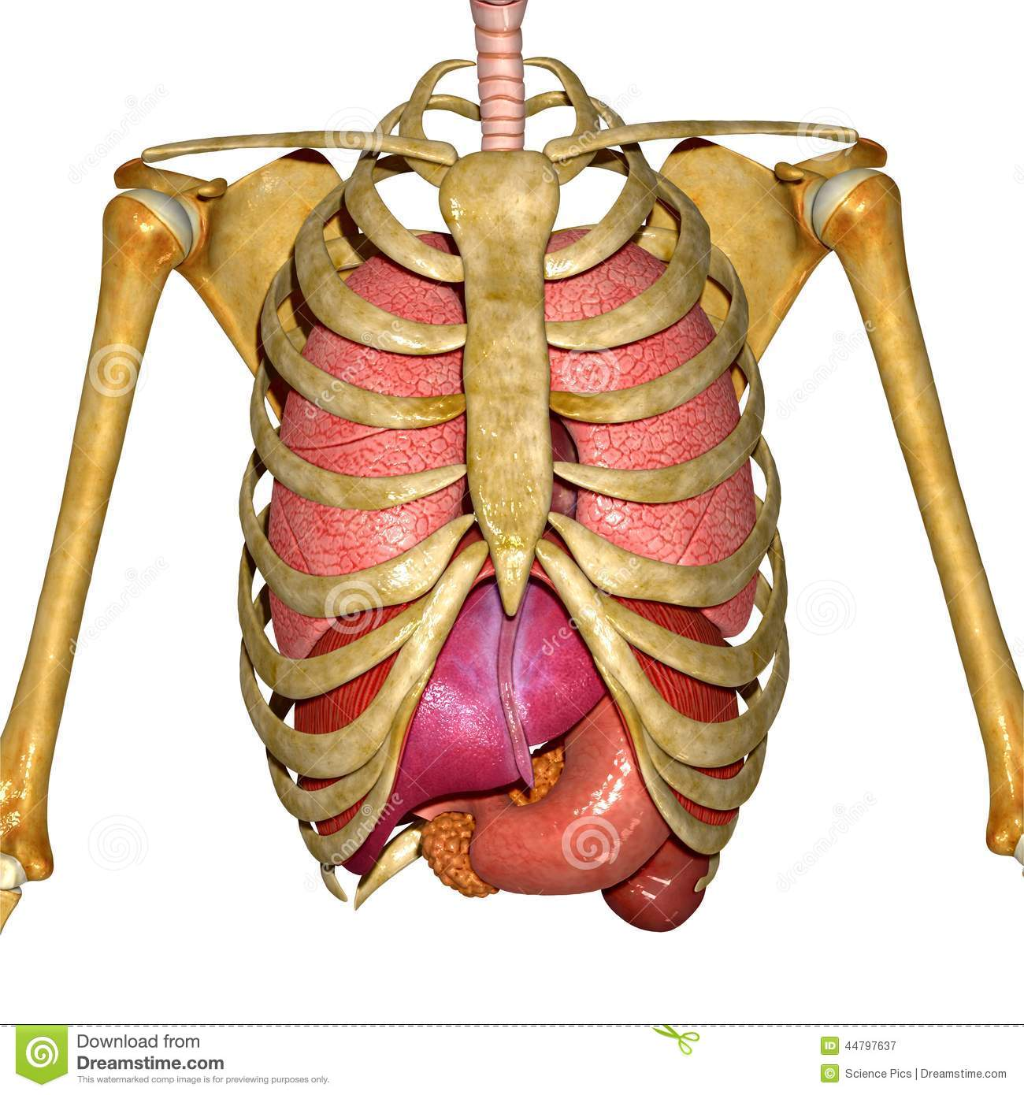
ΣΚΕΛΕΤΟΣ ΤΟΥ ΘΩΡΑΚΑ
Είναι μια οστέινη κοιλότητα
Προστατεύει πολύτιμα όργανα:
    Καρδιά
    Πνεύμονες
    Μεγάλα αγγεία και
    Νεύρα

Slide 15
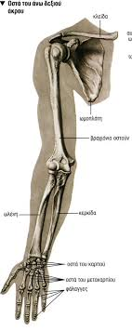
ΣΚΕΛΕΤΟΣ ΤΩΝ ΑΚΡΩΝ
Σκελετός άνω άκρου:
α. σκελετός ωμικής ζώνης
β. σκελετός βραχίονα
γ. σκελετός πήχη
δ. σκελετός άκρου χεριού

Slide 16
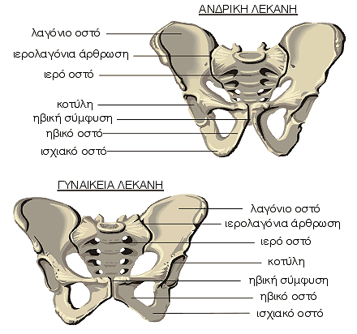
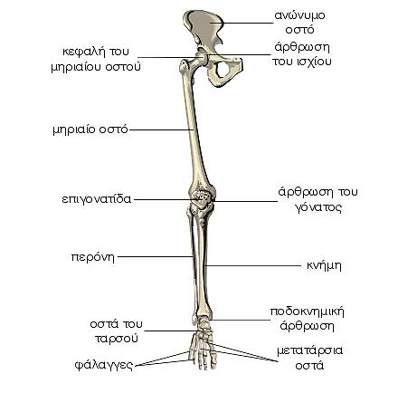
ΣΚΕΛΕΤΟΣ ΤΩΝ ΑΚΡΩΝ
Σκελετός κάτω άκρου:
α. οστά πυελικής ζώνης
β. σκελετός του μηρού
γ. σκελετός της κνήμης
δ. σκελετός άκρου ποδιού

Slide 17

ΤΥΠΟΙ ΟΣΤΩΝ
Συμπαγές οστό (εξωτερικά)
Σπογγώδες οστό (εσωτερικά)

Slide 18
ΤΥΠΟΙ ΟΣΤΩΝ
Τα οστά ανάλογα με το σχήμα τους διακρίνονται σε:
Μακρά (π.χ. βραχιόνιο, μηριαίο, κερκίδα, ωλένη, κνήμη περόνη)
Βραχέα (π.χ. σπόνδυλοι, οστά καρπού, οστά ταρσού)
Πλατιά (π.χ.ινιακό, βρεγματικά, ωμοπλάτη, ανώνυμο)
Αεροφόρα (π.χ. μετωπιαίο, σφηνοειδές, ηθμοειδές, κροταφικό, άνω γνάθος)

Slide 19
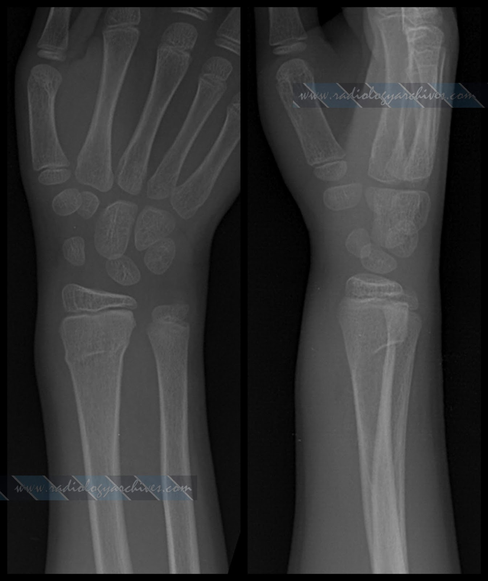
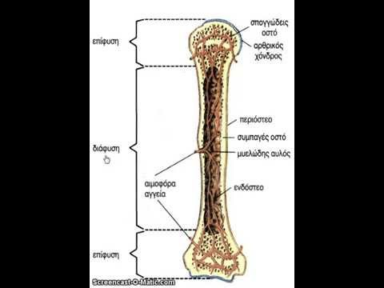
ΜΑΚΡΑ ΟΣΤΑ
Αποτελούνται από:
Διάφυση
Επιφύσεις
Μετάφυση (συζευκτικός χόνδρος
σε αναπτυσσόμενα οστά)
Μυελώδη αυλό (περιέχει
μυελό οστών)

Slide 20
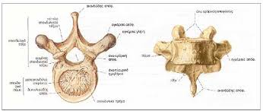
ΒΡΑΧΕΑ ΟΣΤΑ
Αποτελούνται:
εξωτερικά από λεπτή συμπαγή στιβάδα
εσωτερικά από σπογγώδη οστέινη ουσία

Slide 21
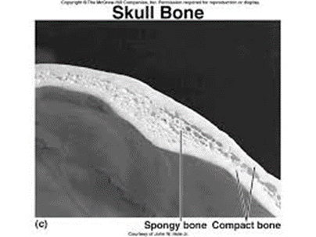
ΠΛΑΤΙΑ ΟΣΤΑ
έξω
Αποτελούνται από δύο πλάκες συμπαγούς ουσίας έσω
Ανάμεσα στα οστά υπάρχει λεπτή στιβάδα
σπογγώδους ουσίας διπλόη

Slide 22
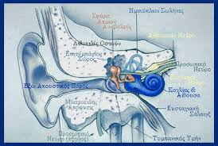
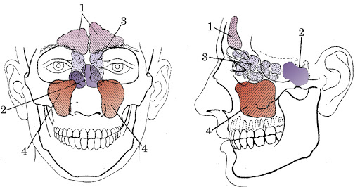
ΑΕΡΟΦΟΡΑ ΟΣΤΑ
Περικλείουν κοιλότητες που:
καλύπτονται με βλεννογόνο
περιέχουν αέρα

Slide 23
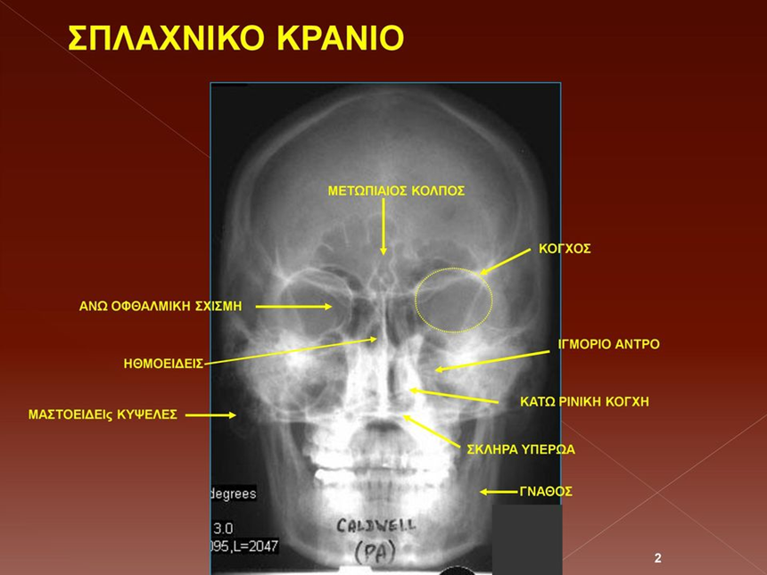
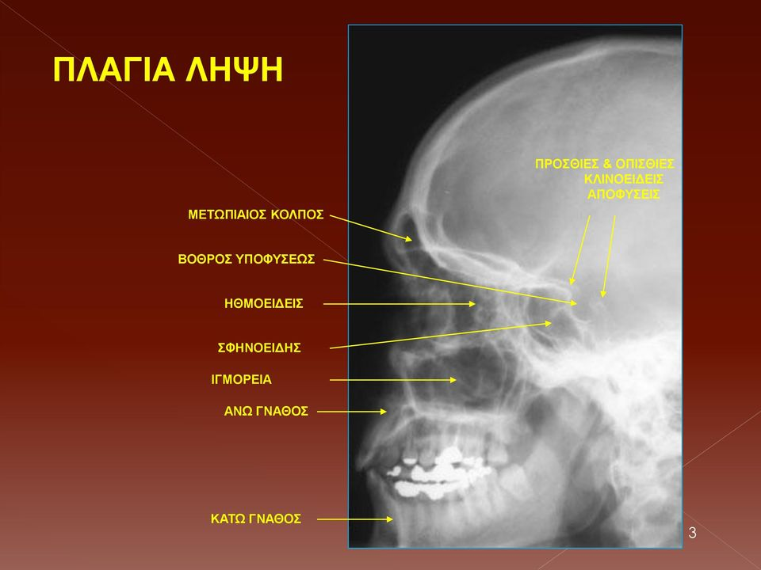
ΑΕΡΟΦΟΡΑ ΟΣΤΑ

Slide 24
ΜΟΡΦΟΛΟΓΙΚΑ ΧΑΡΑΚΤΗΡΙΣΤΙΚΑ ΟΣΤΩΝ
Φύματα, άκανθες, γραμμές, τραχύσματα
Αύλακες, βοθρία, βόθροι, εντομές
Τροφοφόρα τρήματα για την είσοδο αγγείων που τρέφουν τα οστά
Αρθρικές επιφάνειες τα οστά συνδέονται μεταξύ τους
Περιόστεο
Ενδόστεο

Slide 25
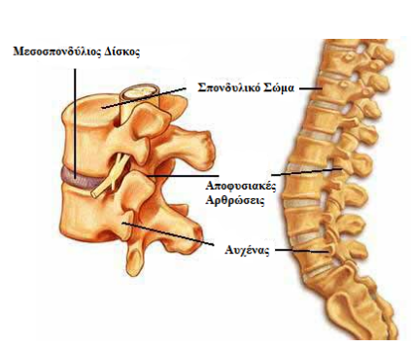
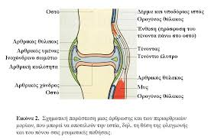
Αρθρώσεις
Άρθρωση: Σύνδεση 2 ή περισσότερων οστών με την παρεμβολή ενός μαλακότερου ιστού
Είδη αρθρώσεων
α. συνάρθρωση
β. διάρθρωση

Slide 26
Συνάρθρωση
Ο μαλακότερος ιστός συνδέει τα οστά
Σχεδόν καμία κινητικότητα
3 μορφές συναρθρώσεων
α. Συνδέσμωση: Μεταξύ των αρθρικών επιφανειών παρεμβάλλεται συνδετικός ιστός. Π.χ. κάτω κνημοπερονιαία συνδέσμωση, ραφές κρανίου, γόμφωση
β. Συγχόνδρωση: Τα οστά συνδέονται με χόνδρο. Π.χ. ηβική σύμφυση
γ. Συνοστέωση: Τα οστά συνδέονται μεταξύ τους και δεν υπάρχει κίνηση. Π.χ. ιερό οστό, κόκκυγας

Slide 27
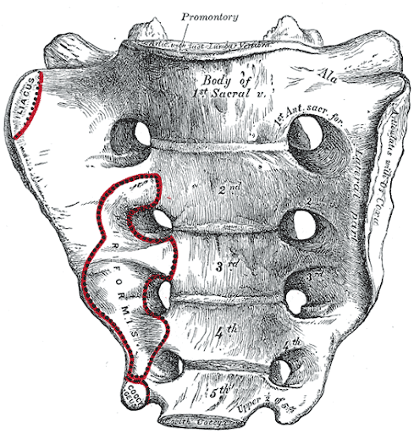
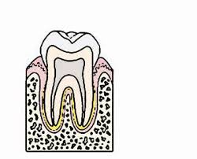
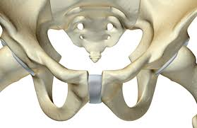
Συναρθρώσεις
Ραφές κρανίου
Γόμφωση
Ηβική σύμφυση
Ιερό οστό

Slide 28
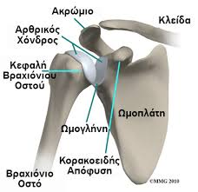
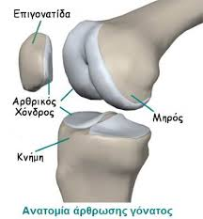
Διάρθρωση
Ο μαλακότερος ιστός περιβάλλει τα αρθρούμενα οστά
Μικρή έως μεγάλη κινητικότητα
Παραδείγματα διαρθρώσεων :αρθρώσεις γόνατος, ώμου, αγκώνα κ.α

Slide 29
Κύρια μέρη της διάρθρωσης
α. αρθρικές επιφάνειες
Είναι λείες
Εφαρμόζουν η μια στην άλλη
Καλύπτονται από στρώμα χόνδρου αρθρικός χόνδρος
β. αρθρικός θύλακος
Ενώνει τα οστά μεταξύ τους
Αποτελείται από 2 στιβάδες έξω (ινώδης θύλακος)
έσω αρθρικός υμένας

Slide 30
Κύρια μέρη της διάρθρωσης
γ. Αρθρική κοιλότητα
Κλειστός χώρος ανάμεσα σε αρθρικές επιφάνειες κα αρθρικό υμένα.
Περιέχει ελάχιστη ποσότητα αρθρικού υγρού (παράγεται από υμένα)
σε παθολογική αύξηση ύδραρθρος

Slide 31
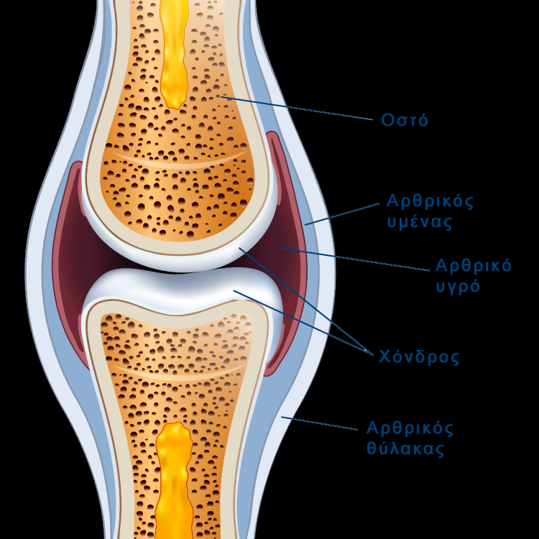
Κύρια μέρη της διάρθρωσης

Slide 32
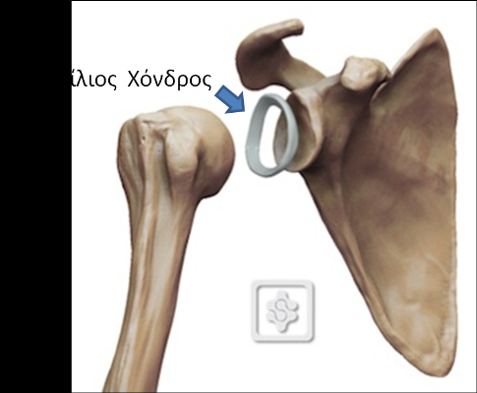
Επικουρικά μέρη μιας διάρθρωσης
Σύνδεσμοι: ταινίες από παχύ συνδετικό ιστό.
Χρησιμεύουν: α. ενίσχυση άρθρωσης
β. συγκράτηση αρθρούμενων οστών
γ. εξασφάλιση τροχιάς κινήσεων
δ. περιορισμό κίνησης σε φυσιολογικά όρια
Επιχείλιοι χόνδροι: ινοχόνδρινοι δακτύλιοι.
Προσφύονται στην περιφέρεια μερικών αρθρώσεων
αυξάνοντας την έκταση τους π.χ άρθρωση ώμου

Slide 33
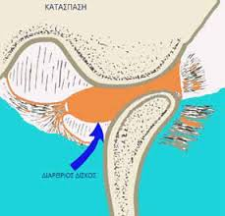
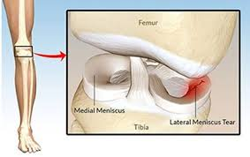
Επικουρικά μέρη μιας διάρθρωσης
Διάρθριοι χόνδροι: χόνδρινα διαφράγματα που διαιρούν αρθρική κοιλότητα. Μπορεί να είναι: πλήρη ή ατελή
διάρθριοι δίσκοι διάρθριοι μηνίσκοι
π.χ κροταφογναθική άρθρωση άρθρωση γόνατος

Slide 34
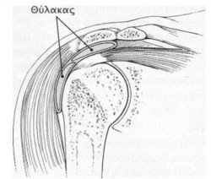
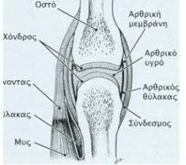
Επικουρικά μέρη μιας διάρθρωσης
Ορογόνοι θύλακοι: γεμάτοι υγρό, κοντά στις διαρθρώσεις

Slide 35
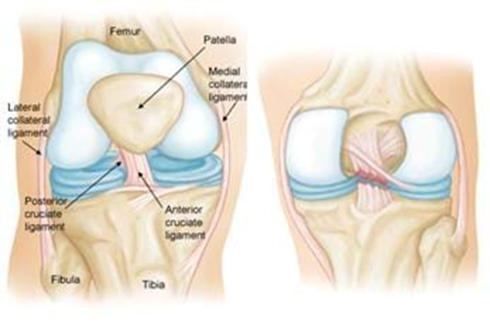
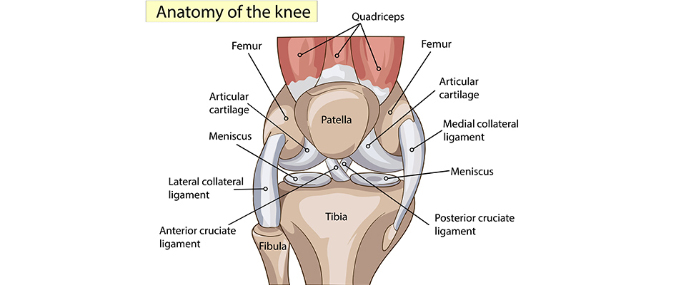
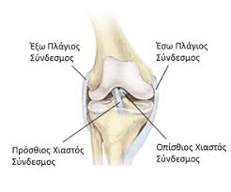
Επικουρικά μέρη μιας διάρθρωσης

Slide 36
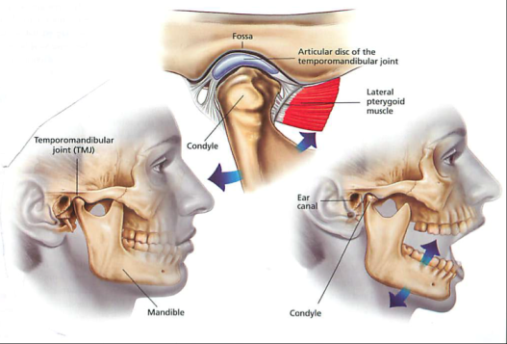
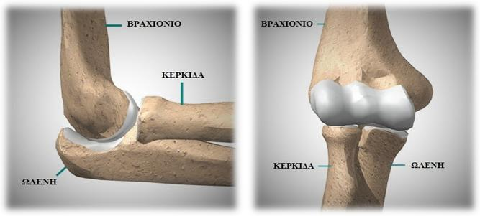
Είδη διαρθρώσεων
Απλές: Σχηματίζονται μόνο με 2 οστά. π.χ. ώμος, κροταφογναθική
Σύνθετες: Σχηματίζονται με περισσότερα από 2 οστά.
Περιβάλλονται από κοινό αρθρικό θύλακο
π.χ. αγκώνας, γόνατο

Slide 37
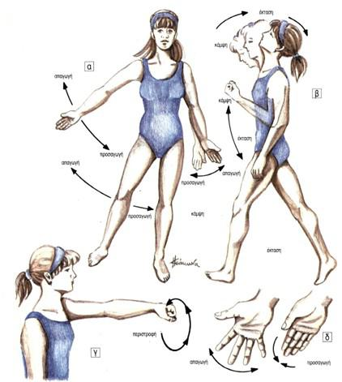
Κινήσεις διαρθρώσεων
α. ολίσθηση
β. κάμψη- έκταση
γ. προσαγωγή-παραγωγή
δ. στροφή
ε. περιαγωγή

Slide 38
